Slide 1
第22章 【综合实例】医院远程诊断系统
——远程诊断系统功能需求

Slide 2
远程诊断系统功能需求
系统功能主要包括：
（1）南京全市各分区医院诊疗点科室管理。
（2）CT影像的远程处理及诊断。
（3）患者建档信息选项卡表单。
（4）后台患者信息数据库浏览。

Slide 3

01
诊疗点科室管理

Slide 4
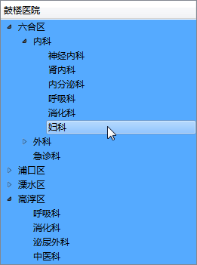
诊疗点科室管理
诊疗点科室管理功能显示效果如图22.1所示。

Slide 5
02
CT影像显示和处理

Slide 6
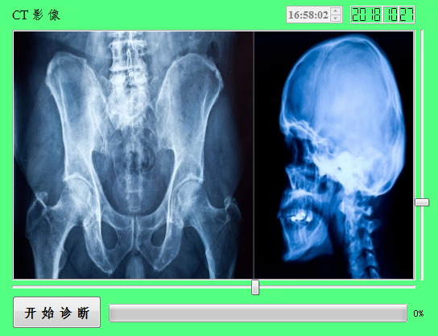
诊疗点科室管理
CT影像的远程处理及诊断如图22.2所示，图中央显示一幅高清CT相片，右上角有年月日及时间显示。

Slide 7
03
患者信息选项卡

Slide 8
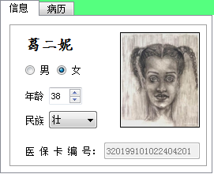
患者信息选项卡
以表单形式显示患者的基本建档信息，如图22.3所示，包括“信息”和“病历”两个选项长。

Slide 9
04
后台数据库浏览

Slide 10
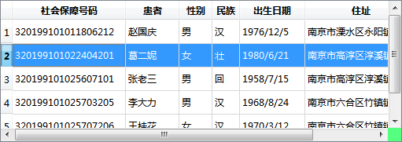
后台数据库浏览
患者的全部信息存储于后台数据库MySQL中，在一个基本表上建立了两个视图，分别用于显示基本信息和详细信息病历，信息在界面上以Qt的数据网格表控件展示，如图22.4所示。

Slide 11
05
界面的总体效果

Slide 12
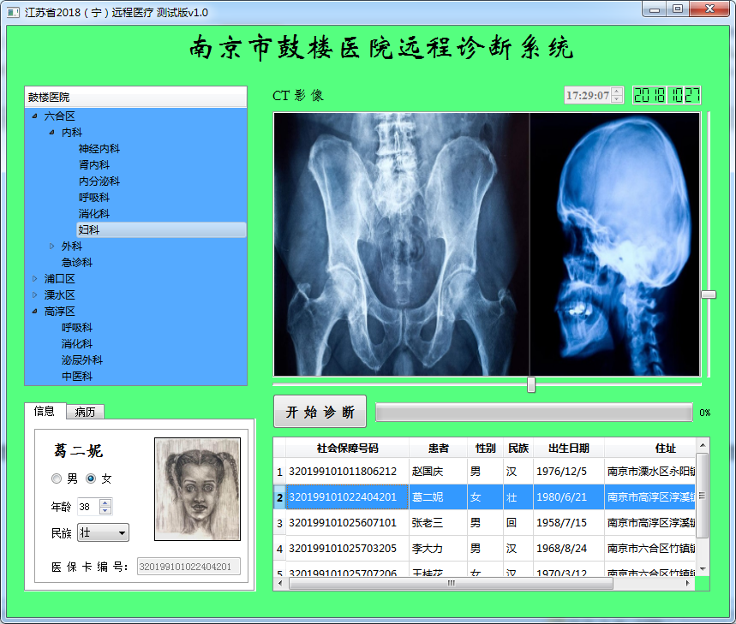
界面的总体效果
最终显示出的界面的总体效果如图22.5所示。

Slide 13
第22章 【综合实例】医院远程诊断系统
——Qt项目工程创建与配置

Slide 14
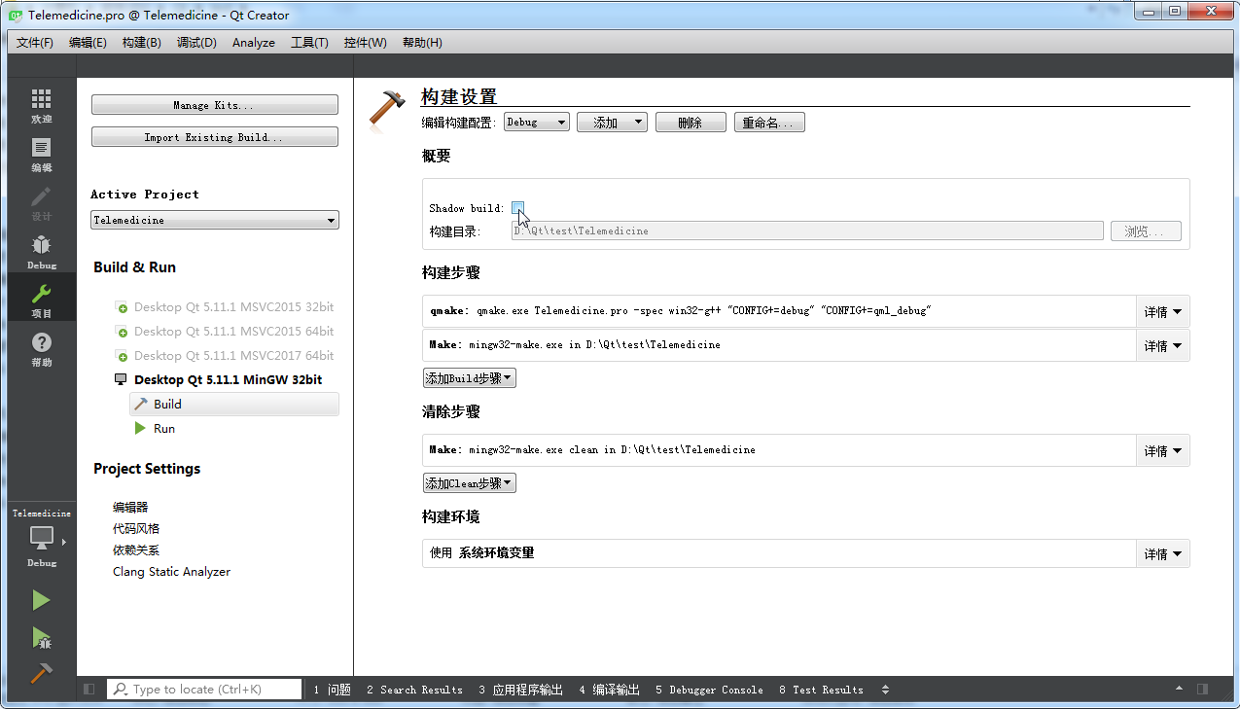
Qt项目工程创建与配置
（1）创建Qt桌面应用程序项目，项目名称为Telemedicine。创建完成后，在Qt Creator开发环境中单击左侧栏的 按钮切换至项目配置模式，如图22.6所示。

Slide 15
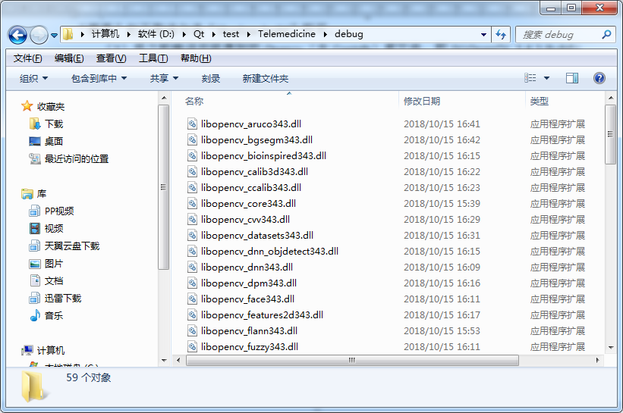
Qt项目工程创建与配置
（2）将之前编译安装得到的OpenCV（含Contrib）库文件，即D:\OpenCV_3.4.3-Build\install\ x86\mingw\bin下的全部文件复制到项目的debug目录，如图22.7所示。
（3）修改项目的.pro配置文件，在其中添加配置项。
配置文件Telemedicine.pro内容如下（加黑处为需要修改添加的地方）。

Slide 16
第22章 【综合实例】医院远程诊断系统
——远程诊疗系统界面设计

Slide 17
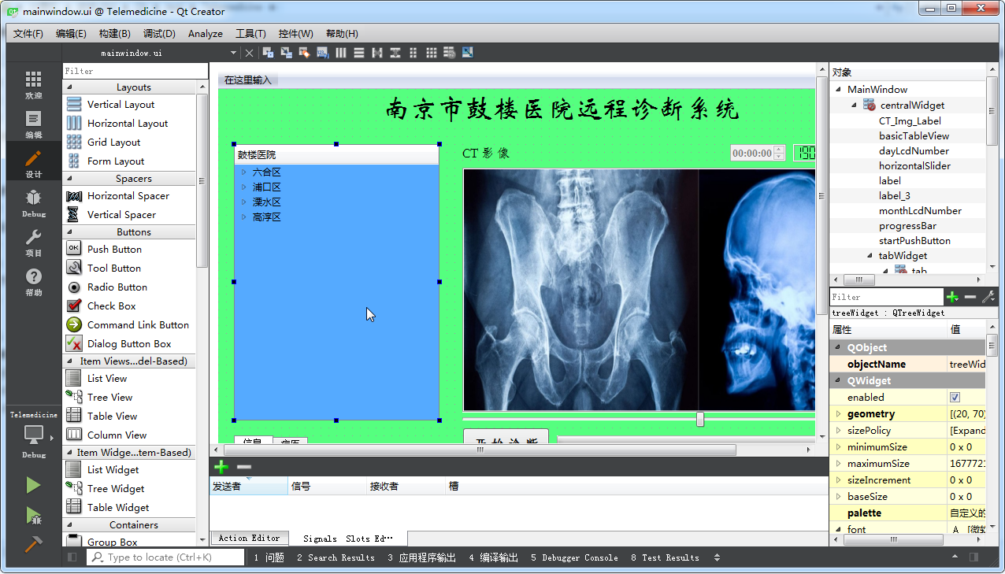
远程诊疗系统界面设计
在开发环境项目目录树状视图中，双击mainwindow.ui切换至远程诊疗系统可视化界面设计模式，如图22.8所示，在其上拖曳设计出远程诊疗系统的整个图形界面。

Slide 18
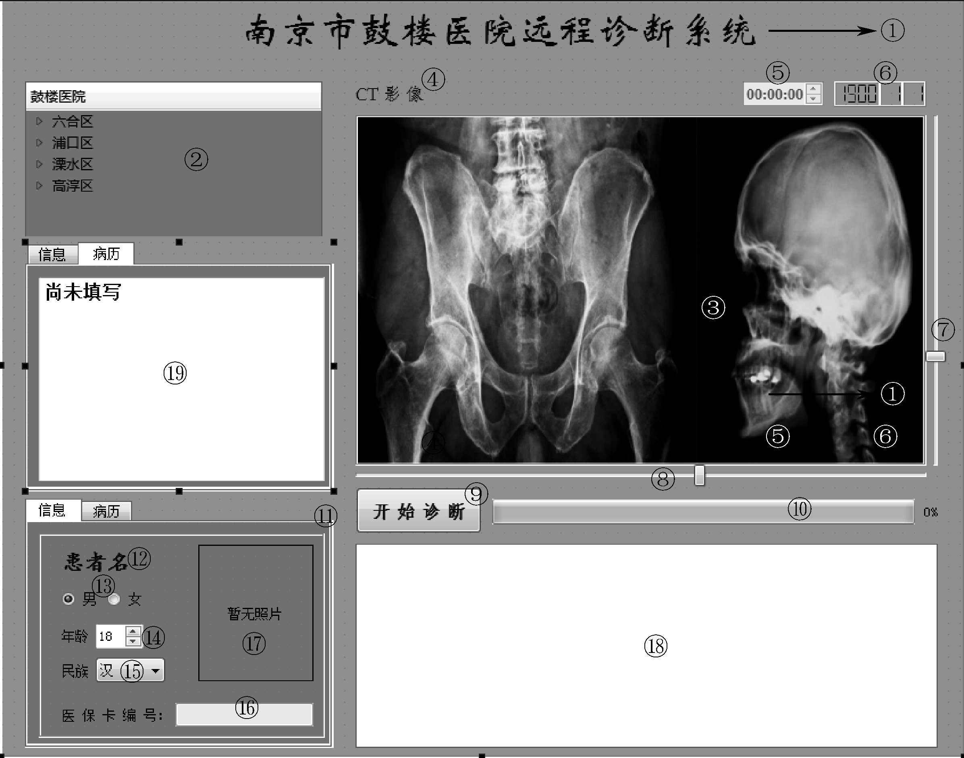
远程诊疗系统界面设计
为方便读者试做，我们对界面上所有的控件都进行了①，②，③，…的数字标识（如图22.9所示），并将它们的类型、名称及属性设置列于表22.1中，读者可对照下面的图和表自己进行程序界面的制作及设置。

Slide 19
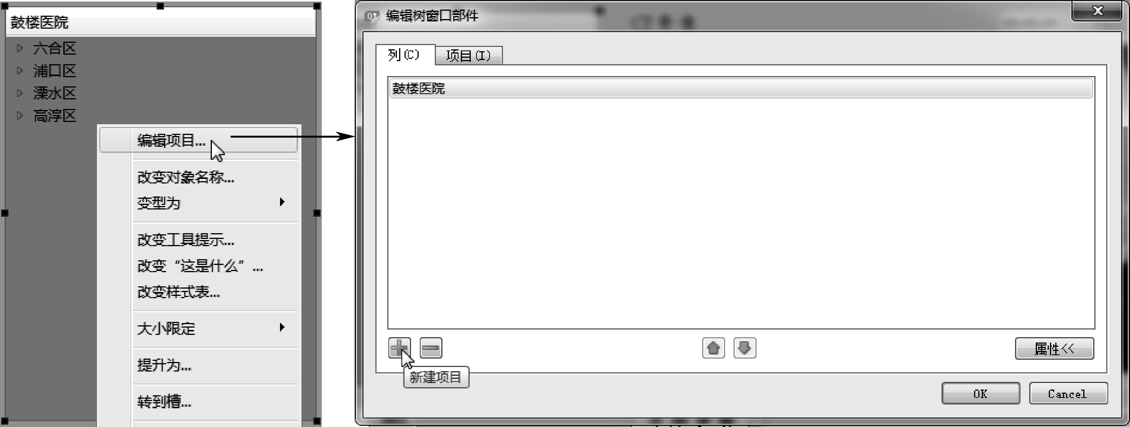
远程诊疗系统界面设计
（1）设计模式下在窗体上右击树状视图控件，选择“编辑项目”，弹出如图22.10所示的“编辑树窗口部件”对话框，在“列”选项卡中单击左下角的“新建项目”（ ）按钮添加一列，文字编辑为“鼓楼医院”，本例的树状视图添加一列即可。

Slide 20
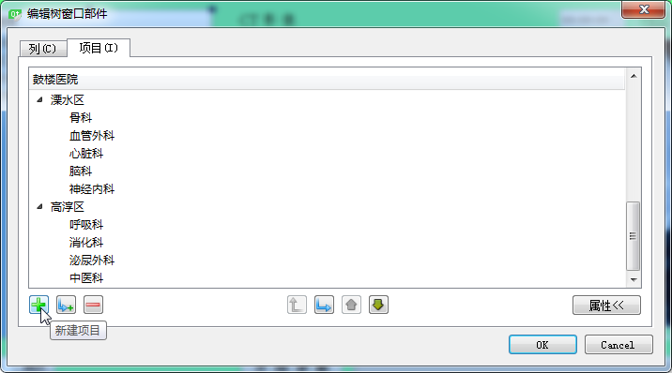
远程诊疗系统界面设计
（2）切换到“项目”选项卡，通过单击“新建项目”（ ）和“删除项目”（ ）按钮在“鼓楼医院”列下添加或移除子节点，通过单击“新建子项目”（ ）按钮创建编辑下一级子节点，如图22.11所示。

Slide 21
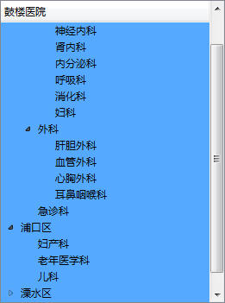
远程诊疗系统界面设计
最终编辑完成的树状视图如图22.12所示。

Slide 22
第22章 【综合实例】医院远程诊断系统
——远程诊疗系统功能实现

Slide 23

01
1．设计表
2．创建视图
数据库准备

Slide 24
1．设计表
在MySQL中创建数据库，名称为patient，其中创建一个表user_profile。远程诊断系统数据库表设计见表22.2。
列 名 | 类 型 | 长 度 | 允 许 空 值 | 说 明
ssn | char | 18 | 否 | 社会保障号码，主键
name | char | 8 | 否 | 患者姓名
sex | char | 2 | 否 | 性别，默认为“男”
ethnic | char | 10 | 否 | 民族，默认为“汉”
birth | date | 默认 | 否 | 出生日期
address | varchar | 50 | 是 | 住址，默认为NULL
casehistory | varchar | 500 | 是 | 病历，默认为NULL
picture | blob | 默认 | 是 | 照片，默认为NULL

Slide 25
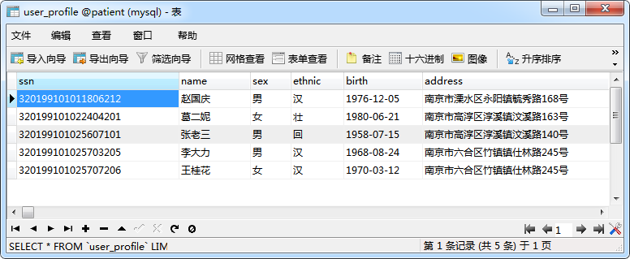
1．设计表
设计好表之后，往表中预先录入一些数据供后面测试运行程序用，如图22.13所示。

Slide 26
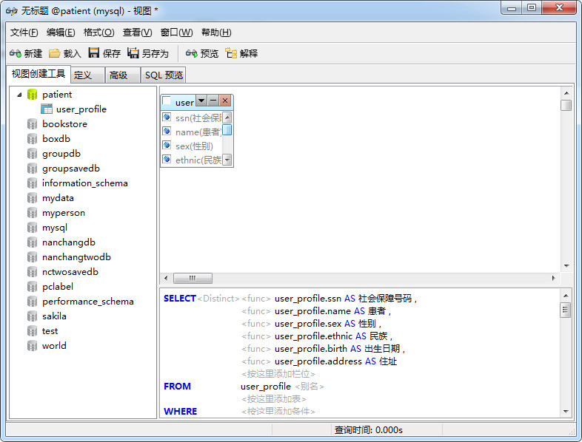
2．创建视图
（1）Navicat for MySQL自带视图编辑功能
展开数据库节点，右击“视图”→“新建视图”，打开MySQL的视图创建工具，如图22.14所示。

Slide 27
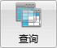
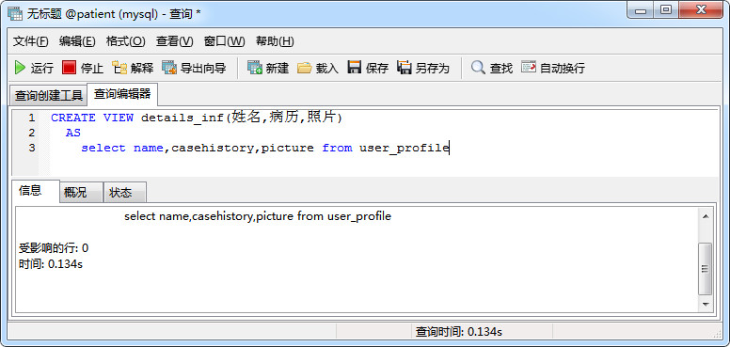
2．创建视图
（2）用SQL语句创建视图
单击Navicat工具栏的“查询”（ ）→“新建查询”（ ）按钮，打开查询编辑器，输入如下创建视图的语句：
CREATE VIEW details_inf(姓名,病历,照片)
AS
select name,casehistory,picture from user_profile
然后单击左上角工具栏的“运行”按钮（ ）执行，如图22.15所示。

Slide 28
02
Qt应用程序主体框架

Slide 29
Qt应用程序主体框架
本例程序源代码包括三个文件：main.cpp、mainwindow.h和mainwindow.cpp。
（1）main.cpp
这是整个程序的主启动文件，代码如下：
#include "mainwindow.h"
#include <QApplication>
#include <QProcess> //使用Qt的进程模块
int main(int argc, char *argv[])
{
QApplication a(argc, argv);
if(!createMySqlConn())
{
//若初次尝试连接不成功,就转而用代码方式启动MySQL服务进程
QProcess process;
process.start("C:/Program Files/MySQL/MySQL Server 5.6/bin/mysqld. exe");
//第二次尝试连接
if(!createMySqlConn()) return 1;
}
MainWindow w; //创建主窗体
w.show(); //显示主窗体
return a.exec();
}

Slide 30
Qt应用程序主体框架
（2）mainwindow.h
程序头文件，包含程序中用到的各个全局变量的定义、方法声明，代码。
在上面连接数据库的createMySqlConn()方法中，有一段将患者照片插入数据库的代码，这是为了往MySQL中预先存入一些患者照片以便在运行程序时显示，读者可以先运行这段代码将照片存入数据库，在后面正式运行系统时再将插入照片的代码段注释掉就可以了。
（3）mainwindow.cpp
本程序的主体源文件中包含各方法功能的具体实现代码，框架。

Slide 31
03
界面初始化功能实现

Slide 32
界面初始化功能实现
在窗体的构造方法MainWindow::MainWindow(QWidget *parent)中是系统的如下初始化代码：
MainWindow::MainWindow(QWidget *parent) :
QMainWindow(parent),
ui(new Ui::MainWindow)
{
ui->setupUi(this);
initMainWindow();
//基本信息视图
model = new QSqlTableModel(this); //(a)
model->setTable("basic_inf");
model->select();
//附加详细信息视图
model_d = new QSqlTableModel(this);
model_d->setTable("details_inf");
model_d->select();
//数据网格信息加载
ui->basicTableView->setModel(model);
//初始化表单患者信息
onTableSelectChange(0); //(b)
}

Slide 33
界面初始化功能实现
其中，
(a) model = new QSqlTableModel(this);：主程序中使用模型机制来访问数据库视图信息，用头文件中定义好的模型对象指针（QSqlTableModel *）model执行操作，通过其“->setTable("视图名称")”指明要访问的视图名，“->select()”加载视图数据，加载完成后就可以在后面整个程序中随时访问到模型中的数据信息。
(b) onTableSelectChange(0);：该方法在数据网格选择的行变更时触发执行，它有一个参数，用于指定要显示的行，初始默认置为0表示显示第一行；若为1则表示动态获取显示当前选中的行。

Slide 34
界面初始化功能实现
上段程序中的MainWindow::initMainWindow()方法用于具体执行初始化窗体中要显示的CT相片及系统当前日期时间的功能，代码如下：
void MainWindow::initMainWindow()
{
QString ctImgPath = "D:\\Qt\\test\\Tumor.jpg";
//路径中不能含中文字符,且图像大小1000*500
//QString ctImgPath = "D:\\Qt\\test\\CT.jpg";
Mat ctImg = imread(ctImgPath.toLatin1().data()); //读取CT相片数据
cvtColor(ctImg, ctImg, COLOR_BGR2RGB); //(a)
myCtImg = ctImg; //(b)
myCtQImage = QImage((const unsigned char*)(ctImg.data), ctImg.cols, ctImg. rows, QImage::Format_RGB888);
ctImgShow(); //(c)
//时间日期更新
QDate date = QDate::currentDate(); //获取当前日期
int year = date.year();
ui->yearLcdNumber->display(year); //显示年份
int month = date.month();
ui->monthLcdNumber->display(month); //显示月份
int day = date.day();
ui->dayLcdNumber->display(day); //显示日期
myTimer = new QTimer(); //创建一个QTimer对象
myTimer->setInterval(1000); //设置定时器每隔多少毫秒发送一个timeout()信号
myTimer->start(); //启动定时
//绑定消息槽函数
connect(myTimer, SIGNAL(timeout()), this, SLOT(onTimeOut())); //(d)
}

Slide 35
界面初始化功能实现
其中，
(a) cvtColor(ctImg, ctImg, COLOR_BGR2RGB);：由于OpenCV库所支持的图像格式与Qt的图像格式存在差异，所以必须使用cvtColor()函数对图像格式进行转换，才能使其在Qt程序界面上正常显示。
(b) myCtImg = ctImg; myCtQImage = Qimage(...)：OpenCV所处理的图像必须是Mat类型的缓存像素形式，才能被程序中的方法随时调用处理；而Qt用于保存的图片则必须统一转为QImage类型，故本例程序中对图像进行每一步处理后，都将其分别以这两种不同形式赋值给两个变量暂存，以便随时供处理或存盘用。在Qt中，QImage类型的图像还可供界面显示用。
(c) ctImgShow();：显示CT相片的语句封装于方法ctImgShow()内，在整个程序范围内通用，其中仅有一条关键语句，如下：
void MainWindow::ctImgShow()
{
ui->CT_Img_Label->setPixmap(QPixmap::fromImage(myCtQImage. Scaled (ui->CT_ Img_ Label-> size(), Qt::KeepAspectRatio))); //在QT界面上显示CT相片
}
(d) connect(myTimer, SIGNAL(timeout()), this, SLOT(onTimeOut()));：onTimeOut()方法是触发时间显示更新事件消息所要执行的方法，内容为：
void MainWindow::onTimeOut()
{
QTime time = QTime::currentTime(); //获取当前系统时间
ui->timeEdit->setTime(time); //设置时间框里显示的值
}

Slide 36
04
1．读取CT相片
2．分析CT相片进行诊断
3．保存诊断结果
诊断功能实现

Slide 37
诊断功能实现
界面上的“开始诊断”按钮实现诊断功能，其事件代码如下：
void MainWindow::on_startPushButton_clicked()
{
ctImgRead(); //打开和读取患者的CT相片
QTime time;
time.start();
ui->progressBar->setMaximum(0); //(a)
ui->progressBar->setMinimum(0);
while (time.elapsed() < 5000) //等待时间为5秒
{
QCoreApplication::processEvents(); //处理事件以保持界面刷新
}
ui->progressBar->setMaximum(100);
ui->progressBar->setMinimum(0);
ctImgProc(); //处理CT相片
ui->progressBar->setValue(0);
ctImgSave(); //保存结果相片
}

Slide 38
1．读取CT相片
ctImgRead()方法为医生提供选择所要分析的患者CT相片且读取显示的功能，实现代码如下：
void MainWindow::ctImgRead()
{
QString ctImgName = QFileDialog::getOpenFileName(this, "载入CT相片", ".", "Image File(*.png *.jpg *.jpeg *.bmp)"); //打开图片文件对话框
if(ctImgName.isEmpty()) return;
Mat ctRgbImg, ctGrayImg;
Mat ctImg = imread(ctImgName.toLatin1().data()); //读取CT相片数据
cvtColor(ctImg, ctRgbImg, COLOR_BGR2RGB); //格式转换为RGB
cvtColor(ctRgbImg, ctGrayImg, CV_RGB2GRAY); //格式转换为灰度图
myCtImg = ctRgbImg;
myCtGrayImg = ctGrayImg;
myCtQImage = QImage((const unsigned char*)(ctRgbImg.data), ctRgbImg.cols, ctRgbImg.rows, QImage::Format_RGB888);
ctImgShow();
}

Slide 39
2．分析CT相片进行诊断
用OpenCV库对打开的CT相片进行处理，执行ctImgProc()方法，代码如下：
void MainWindow::ctImgProc()
{
QTime time;
time.start();
ui->progressBar->setValue(19); //进度条控制功能
while(time.elapsed() < 2000) { QCoreApplication::processEvents(); }
ctImgHoughCircles(); //霍夫圆算法处理
while (time.elapsed() < 2000) { QCoreApplication::processEvents(); }
ui->progressBar->setValue(ui->progressBar->value() + 20);
ctImgShow(); //显示处理后的CT相片
while(time.elapsed() < 2000) { QCoreApplication::processEvents(); }
ui->progressBar->setValue(ui->progressBar->maximum());
QMessageBox::information(this, tr("完毕"), tr("子宫内壁见椭球形阴影,疑似子宫肌瘤")); //消息框出诊断结果
}
其中的ctImgHoughCircles()方法以Contrib扩展库中的霍夫圆算法检测和定位病灶所在之处，实现代码。

Slide 40
3．保存诊断结果
将诊断结果保存在指定的目录下，用ctImgSave()方法实现，代码如下：
void MainWindow::ctImgSave()
{
QFile image("D:\\Qt\\imgproc\\Tumor_1.jpg"); //指定保存路径及文件名
if (!image.open(QIODevice::ReadWrite)) return;
QByteArray qba; //缓存的字节数组
QBuffer buf(&qba); //缓存区
buf.open(QIODevice::WriteOnly); //以只写方式打开缓存区
myCtQImage.save(&buf, "JPG"); //以JPG格式写入缓存
image.write(qba); //将缓存数据写入图像文件
}

Slide 41
05
1．显示表单信息
2．显示照片
3．病历联动填写
患者信息表单

Slide 42
1．显示表单信息
当用户选择数据网格中某患者的记录条目时，执行onTableSelectChange()方法，在表单中显示该患者的信息，实现代码如下：
void MainWindow::on_basicTableView_clicked(const QModelIndex &index)
{
onTableSelectChange(1);
}
参数（1）表示获取当前选中的条目行索引。
onTableSelectChange()方法的实现代码。

Slide 43
2．显示照片
showUserPhoto()方法显示患者照片，实现代码如下：
void MainWindow::showUserPhoto()
{
QPixmap photo;
QModelIndex index;
for(int i = 0; i < model_d->rowCount(); i++)
{
index = model_d->index(i, 0);
QString current_name = model_d->data(index).toString();
if(current_name.compare(ui->nameLabel->text()) == 0)
{
index = model_d->index(i, 2);
break;
}
}
photo.loadFromData(model_d->data(index).toByteArray(), "JPG");
ui->photoLabel->setPixmap(photo);
}

Slide 44
3．病历联动填写
当切换到“病历”选项卡时，联动填写并显示该患者的详细病历信息，该功能的实现代码如下：
void MainWindow::on_tabWidget_tabBarClicked(int index)
{
//填写病历
if(index == 1)
{
QModelIndex index;
for(int i = 0; i < model_d->rowCount(); i++)
{
index = model_d->index(i, 0);
QString current_name = model_d->data(index).toString();
if(current_name.compare(ui->nameLabel->text()) == 0)
{
index = model_d->index(i, 1);
break;
}
}
ui->caseTextEdit->setText(model_d->data(index).toString());
ui->caseTextEdit->setFont(QFont("楷体", 12)); //设置字体、字号
}
}

Slide 45
第22章 【综合实例】医院远程诊断系统
——远程诊疗系统运行演示

Slide 46
01
启动、连接数据库

Slide 47
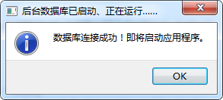
启动、连接数据库
运行程序，首先出现消息框，提示后台数据库已启动，单击“OK”按钮启动数据库，如图22.16所示。

Slide 48
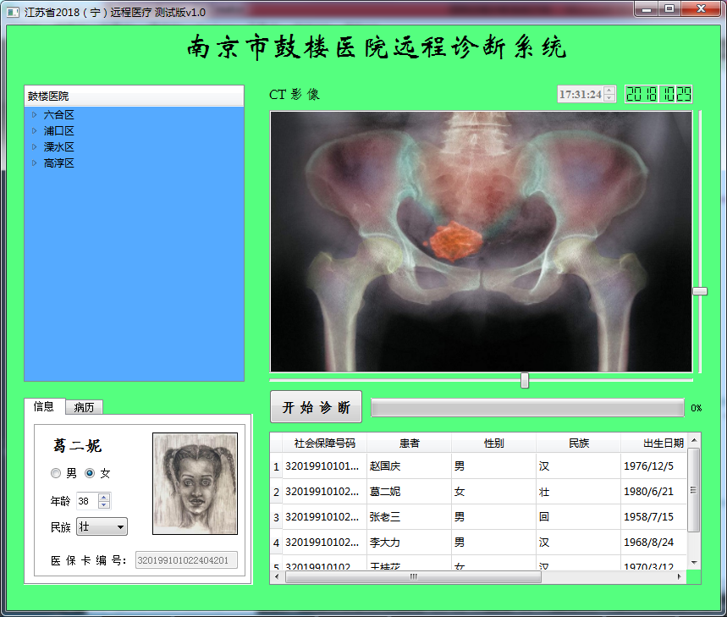
启动、连接数据库
接下来出现的是系统主界面，初始显示一张默认的CT相片，如图22.17所示。

Slide 49
02
执行诊断分析

Slide 50
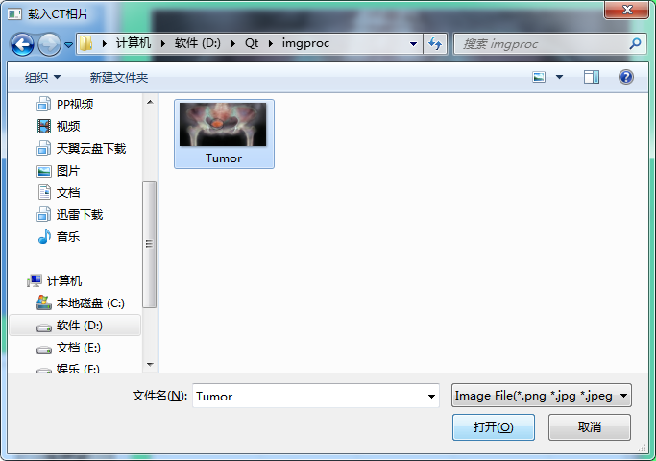
执行诊断分析
单击“开始诊断”按钮，选择一张CT相片并打开，如图22.18所示。

Slide 51
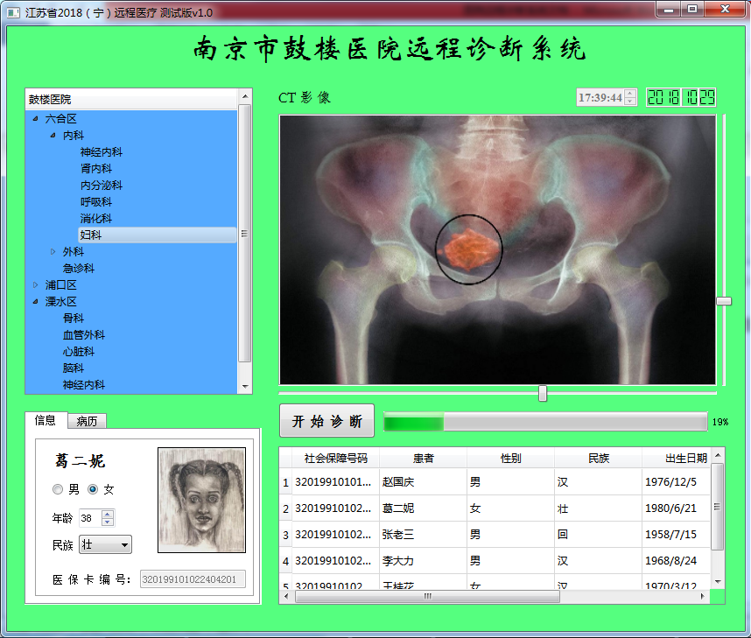
执行诊断分析
在诊断分析进行中，进度条显示分析的进度，如图22.19所示。

Slide 52
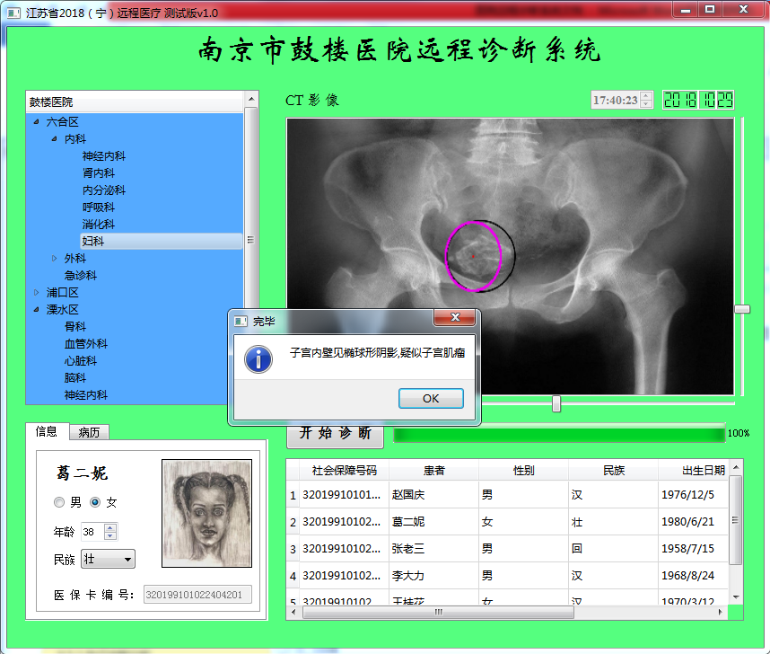
执行诊断分析
诊断结束，程序圈出病灶区，并用消息框显示诊断结果，如图22.20所示。

Slide 53
03
表单信息联动

Slide 54
表单信息联动
在数据网格表中选择不同患者的记录条目，表单中也会联动更新对应患者的信息，如图22.21所示

Slide 55
04
查 看 病 历

Slide 56
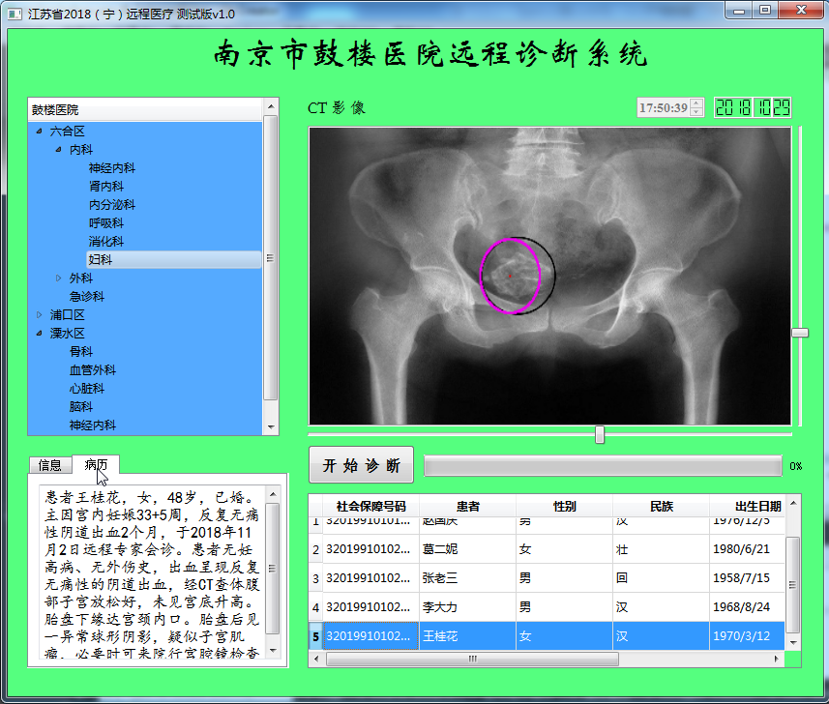
查看病历
切换到“病历”选项卡，可查看到该名患者的详细病历信息，如图22.22所示。

